Slide 1
主要不動産一覧 LIST

Slide 2
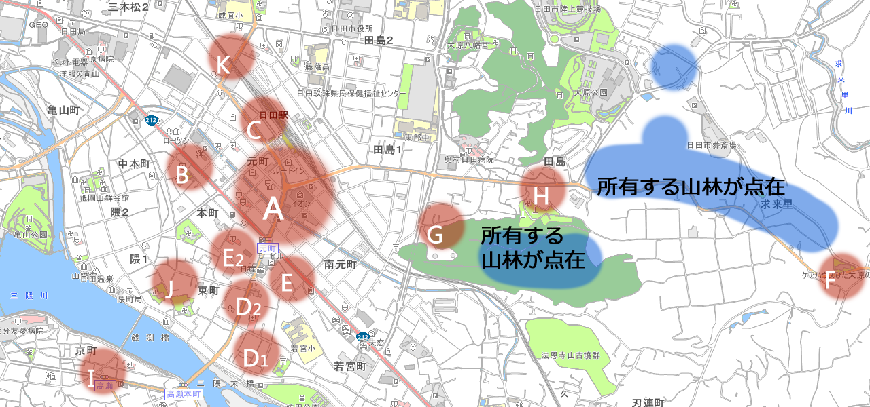
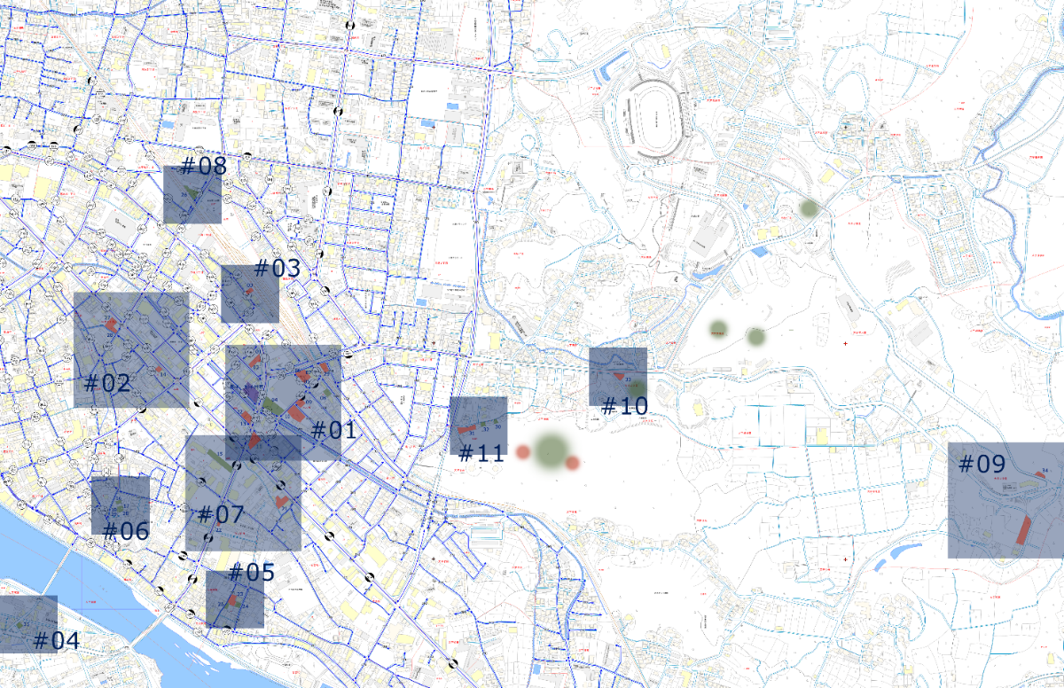
ポートフォリオマップ PORTFOLIO MAP

Slide 3
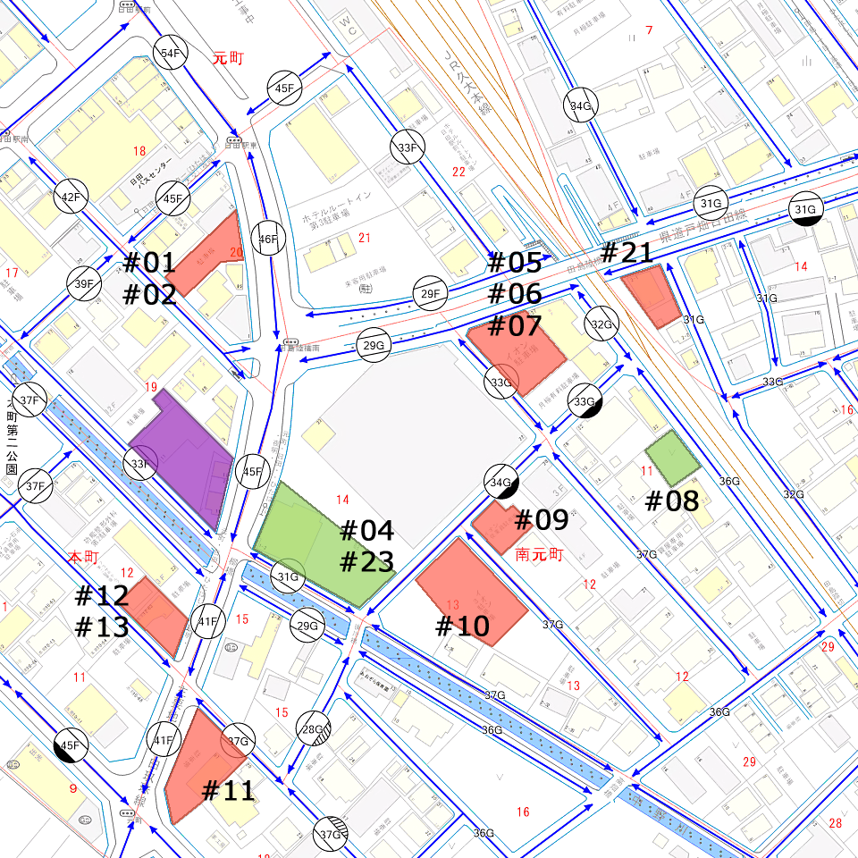
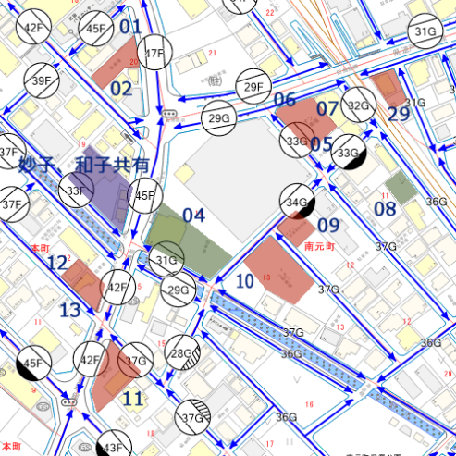
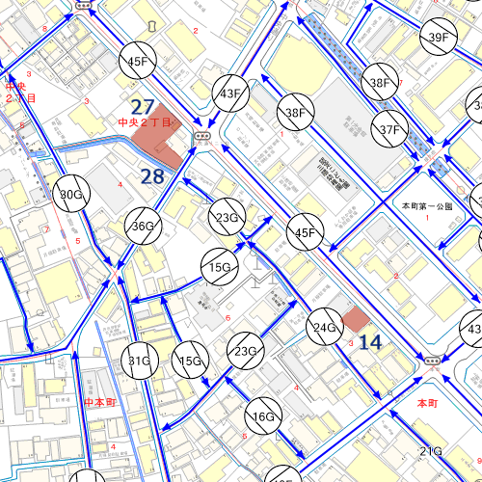
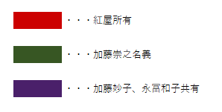
ポートフォリオマップ PORTFOLIO MAP
地区 A
地区 ２
地区 １

Slide 4
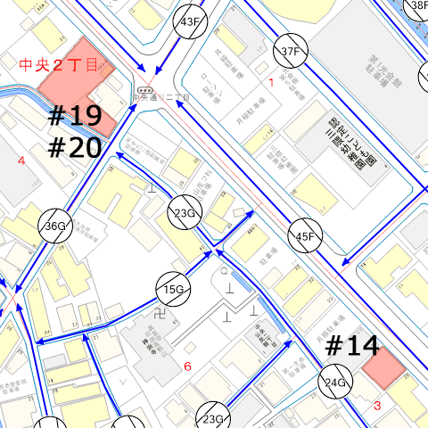
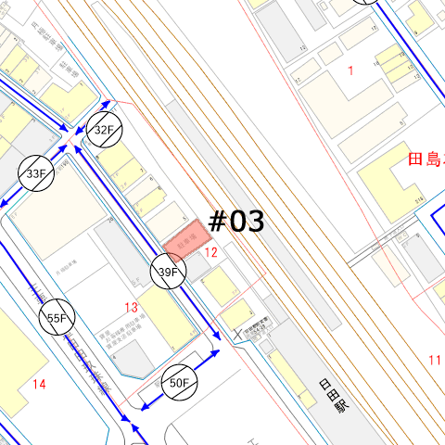
ポートフォリオマップ PORTFOLIO MAP
地区 B
地区 C

Slide 5
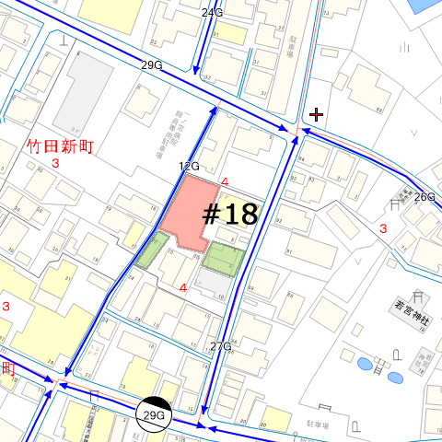
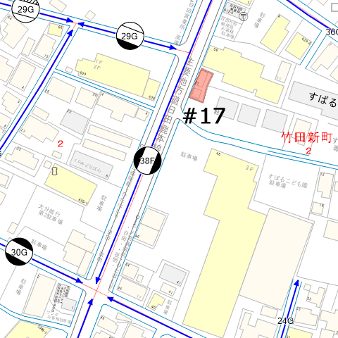
ポートフォリオマップ PORTFOLIO MAP
地区 D1
地区 D2

Slide 6
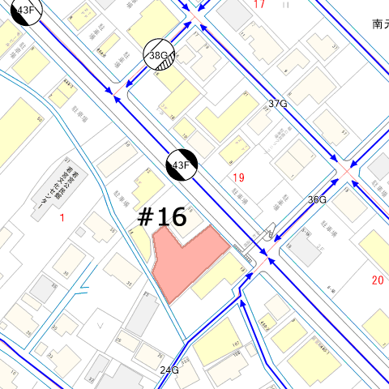
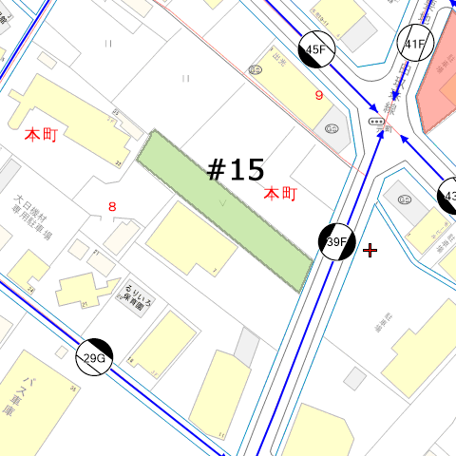
ポートフォリオマップ PORTFOLIO MAP
地区 E
地区 E2

Slide 7
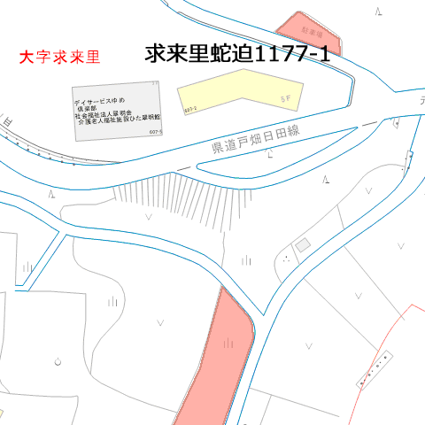
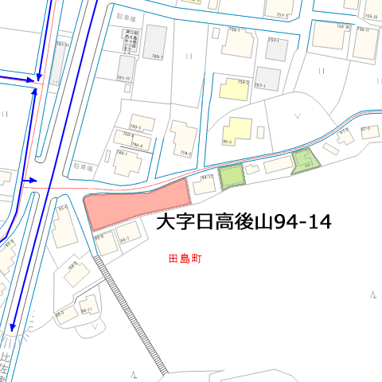
ポートフォリオマップ PORTFOLIO MAP
地区 F
地区 G

Slide 8
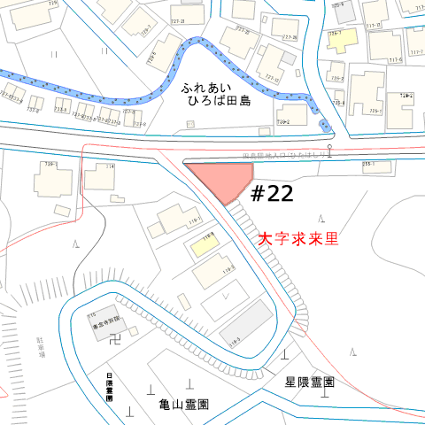
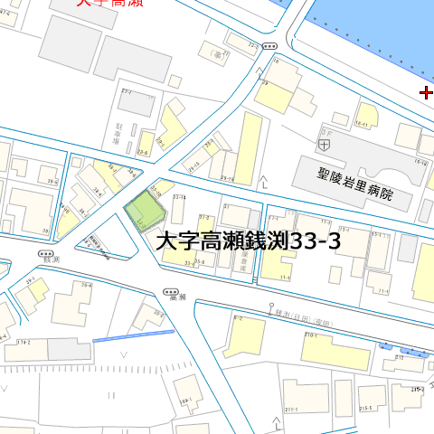
ポートフォリオマップ PORTFOLIO MAP
地区 H
地区 I

Slide 9
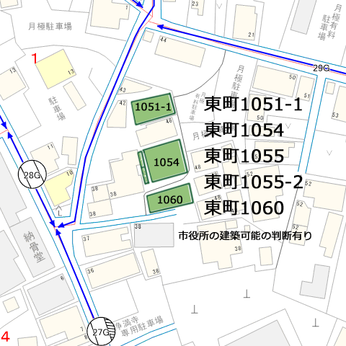
ポートフォリオマップ PORTFOLIO MAP
地区 J
東町1051-1 は、接道がないため建築不可となります。
東町1054、1060は、旗竿地となりますが、建築可能との判断をいただいています。

